Slide 1

Harta, Tahta, Data
Dokumen Laporan Final Project

Slide 2
Latar Belakang Masalah
Sebuah bank di Portugal ingin meningkatkan jumlah nasabah yang mendaftar deposito dengan menggunakan metode Telephonic Marketing. Berdasarkan data tahun lalu, terdapat 45.211 nasabah yang dihubungi. Namun, hanya 11,7% yang mendaftar deposito.
Melalui analytical approach dan data science, kami ingin meningkatkan jumlah nasabah yang akan mendaftar untuk deposito
Melalui model machine learning, akan diseleksi nasabah yang berpotensi untuk mendaftar ke deposito.

Slide 3
Business Background
Problem Statement
Conversion rate yang rendah, yaitu 11,7% dari total customer yang dihubungi
Goal
Meningkatkan conversion rate nasabah yang diberikan campaign untuk mendaftar ke deposito
Objective
Membuat model machine learning yang dapat memprediksi nasabah yang akan mendaftar ke deposito
Business Metrics
Conversion Rate
Cost Per Acquisition

Slide 4
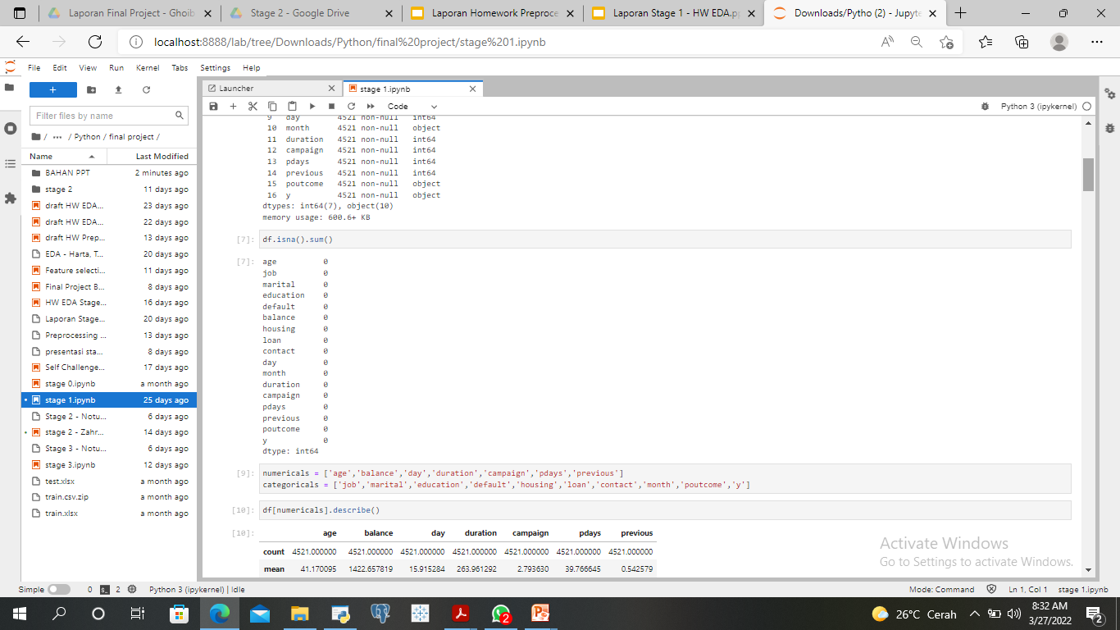
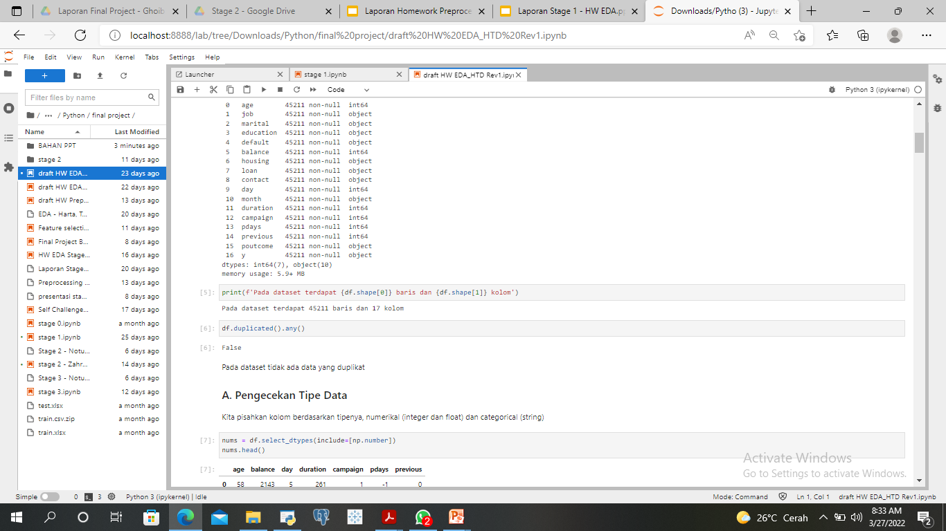
Data Preparation & Cleansing
Dataset terdiri atas 45.211 baris dan 17 kolom
Tidak perlu dilakukan handling, karena tidak ada 'Missing Value' pada dataset ini.
Tidak perlu dilakukan handling, karena tidak ada 'Duplicated Data' pada dataset ini.

Slide 5
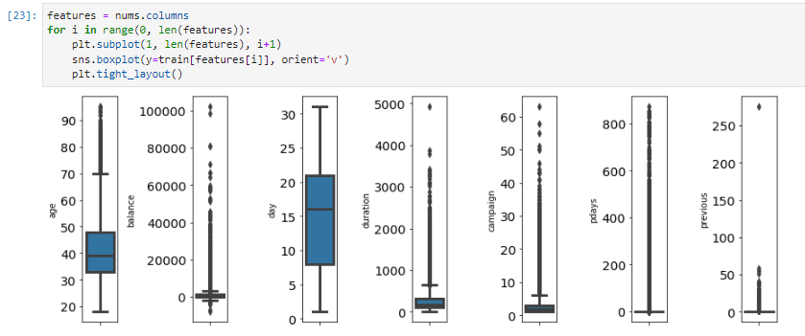
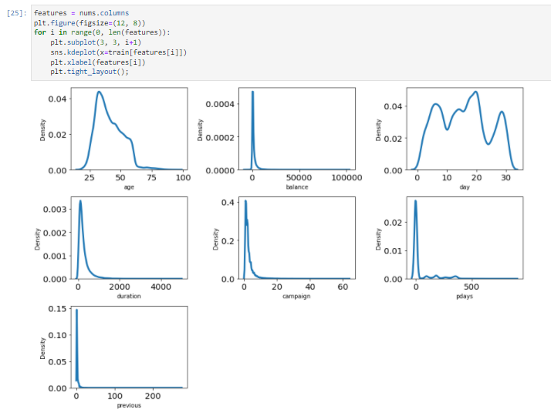
Exploratory Data Analysis (EDA)
Pada boxplot, dapat terlihat:
Hampir semua kolom memiliki outliers
Feature ‘day’ tidak memiliki outliers karena menunjukkan Tanggal pada bulan, sehingga nilainya 1 s/d 31
Pada distplot, dapat terlihat:
Hampir seluruh feature berdistribusi positively skewed
Feature `day` tampak memiliki 3 puncak (trimodal distribution)
Tindak Lanjut:
Melakukan handling outliers
Melakukan log transformasi untuk feature tertentu yang sangat skewed

Slide 6
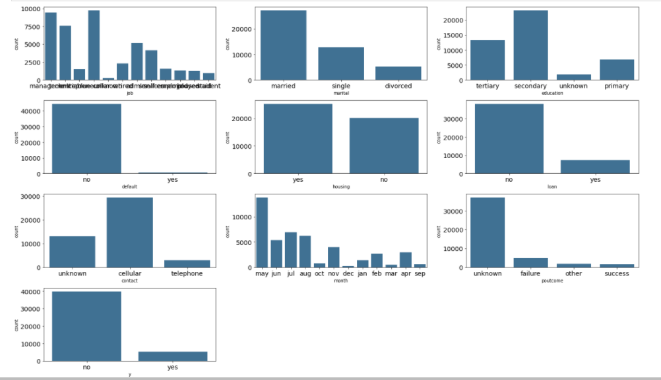
Exploratory Data Analysis (EDA)
Insight:
Mayoritas `poutcome` (hasil dari campaign sebelumnya) bernilai unknown
Mayoritas user dihubungi melalui contact celluar (`contact`)
Mayoritas user dihubungi pada bulan Mei
Distribusi user pada yang memiliki KPR dan tidak, cukup berdekatan (`housing`)
Mayoritas user tidak gagal bayar (`default`)
Mayoritas user tidak memiliki utang (`loan`)
Mayoritas user tidak subscribe pada term deposit (`y`)

Slide 7
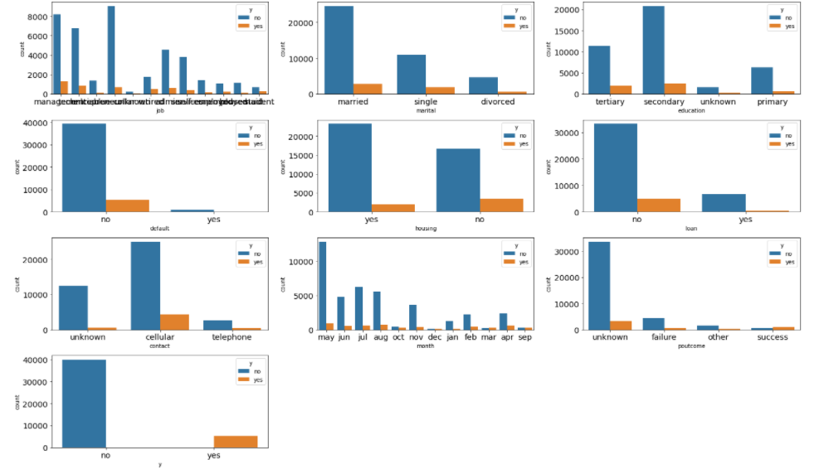
Exploratory Data Analysis (EDA)
Insight:
User yang tidak gagal bayar (no pada `default`) lebih cenderung untuk subscribe ke term deposit
User yang tidak punya utang (no pada `loan`) lebih cenderung untuk subscribe ke term deposit

Slide 8
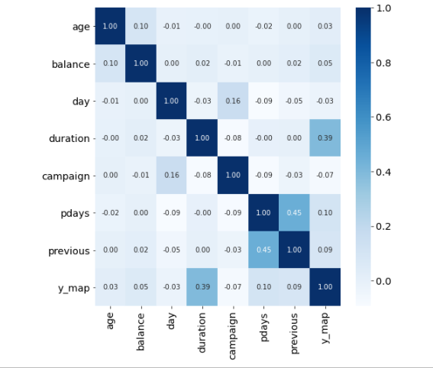
Exploratory Data Analysis (EDA)
Insight:
pdays memiliki korelasi positif lemah dengan previous
Untuk kolom target, duration memiliki korelasi positif lemah dengan y

Slide 9
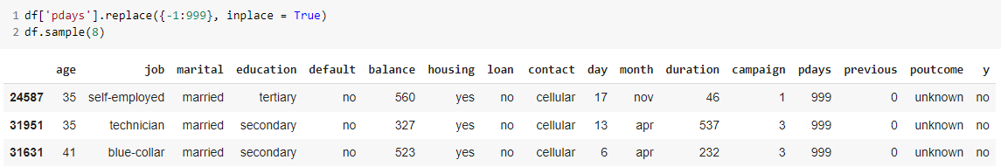
Data Preprocessing
Mengubah value -1 pada pdays menjadi 999. Pdays adalah hari yang telah berlalu sejak user dihubungi. Mengubah -1 (user tidak dihubungi) menjadi 999 dengan asumsi hari yang terlewat sudah sangat jauh sejak terakhir user dihubungi

Slide 10
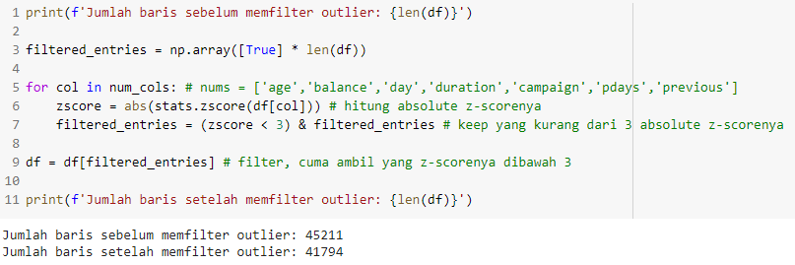
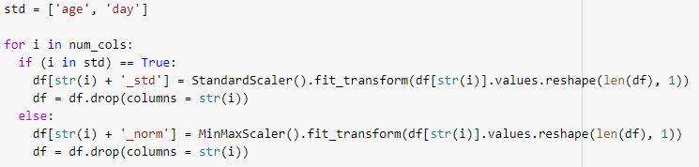
Data Preprocessing
Handling Outliers dengan Z-Score
Standardisasi (age, day) dan Normalisasi (balance, duration, campaign, pdays, previous)

Slide 11
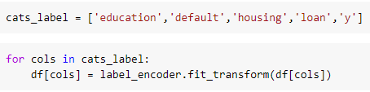
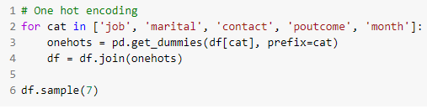
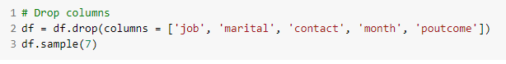
Pre- Processing (Feature Encoding)
Label Encoding untuk feature dengan data binary (education, default, housing, loan, dan y)
One-Hot Encoding untuk feature dengan data non-binary (job, marital, contact, poutcome, month)

Slide 12
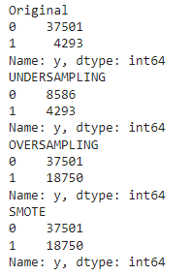
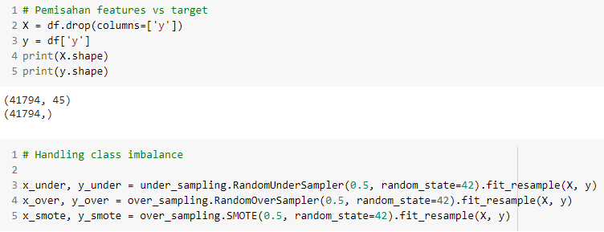
Pre- Processing (Class Imbalance)
Dilakukan 4 skenario : tanpa handling, undersampling, oversampling, dan SMOTE

Slide 13

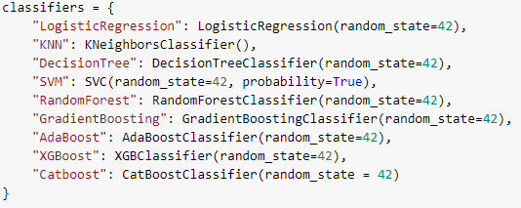
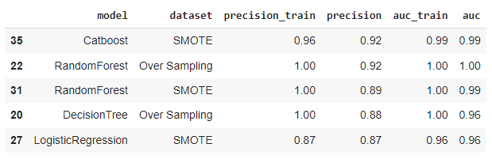
Modelling Experiment
Untuk modeling digunakan 9 algoritma, yaitu
Model yang terbaik adalah Random Forest dengan Over Sampling
Random Forest dengan Over Sampling memiliki nilai precision dan AUC yang paling tinggi

Slide 14
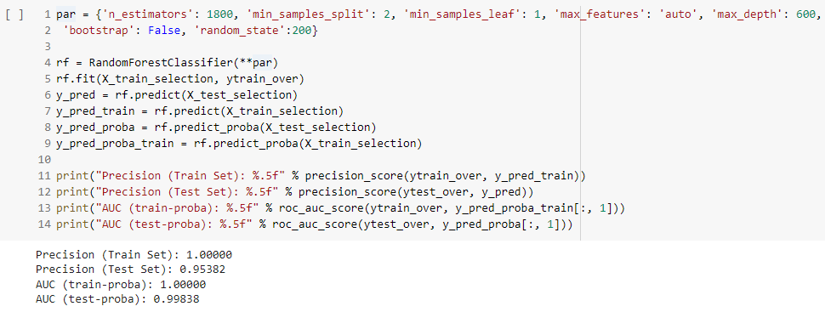
Modelling Experiment
Setelah dilakukan hyperparameter tuning dan feature selection, nilai precision naik menjadi 0.95 dari sebelumnya 0.92

Slide 15
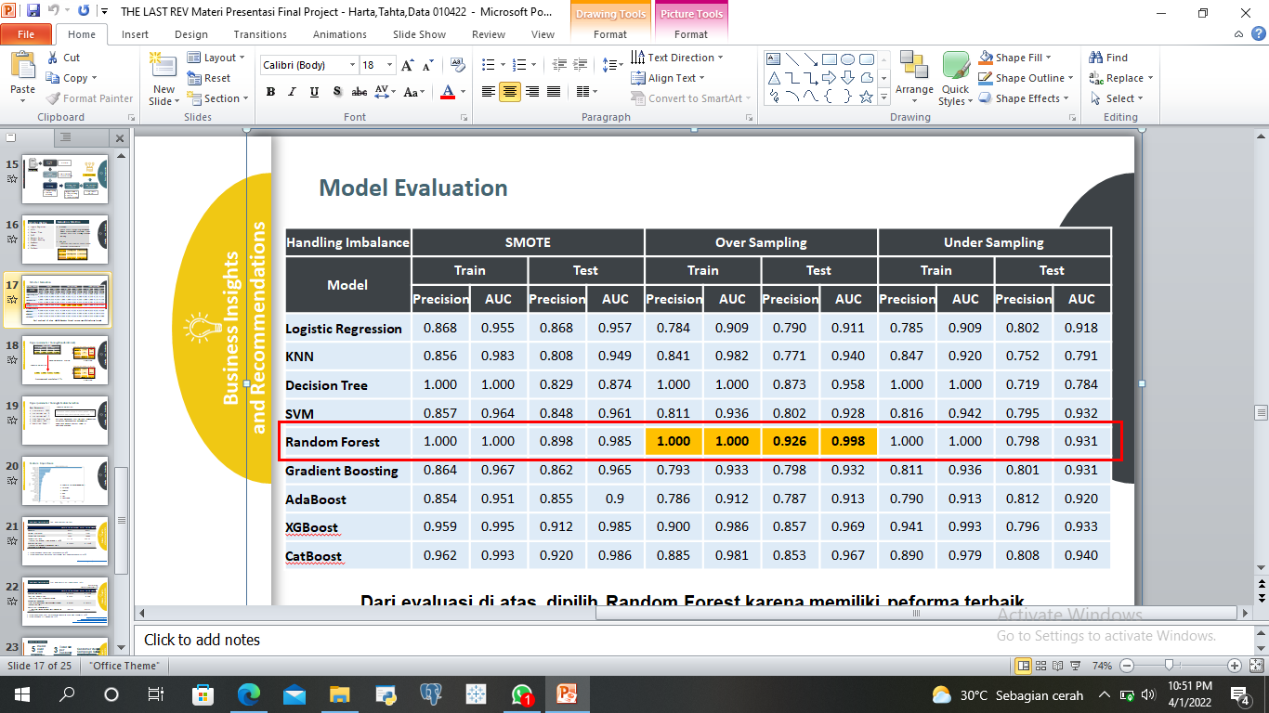
Modelling Evaluation
Dari evaluasi di atas, dipilih Random Forest karena memiliki peforma terbaik

Slide 16
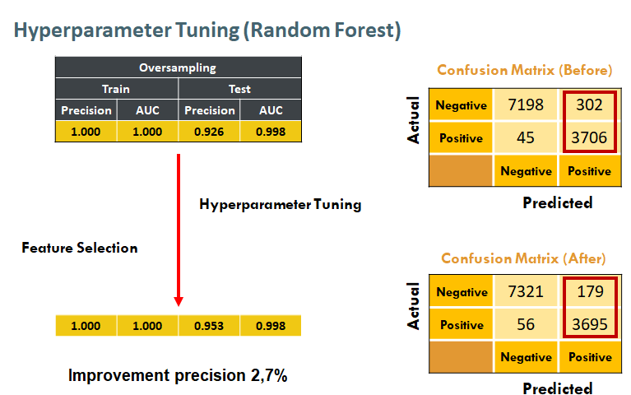

Slide 17
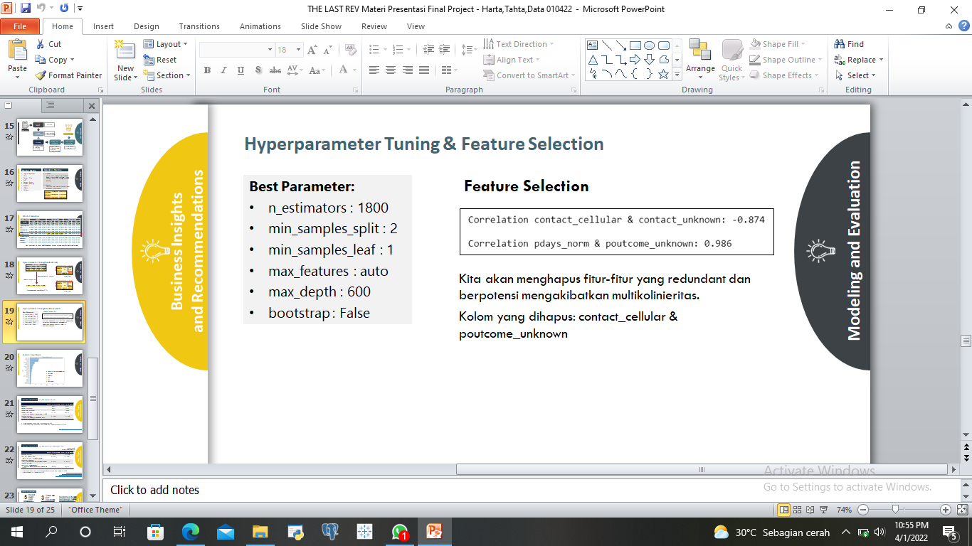

Slide 18
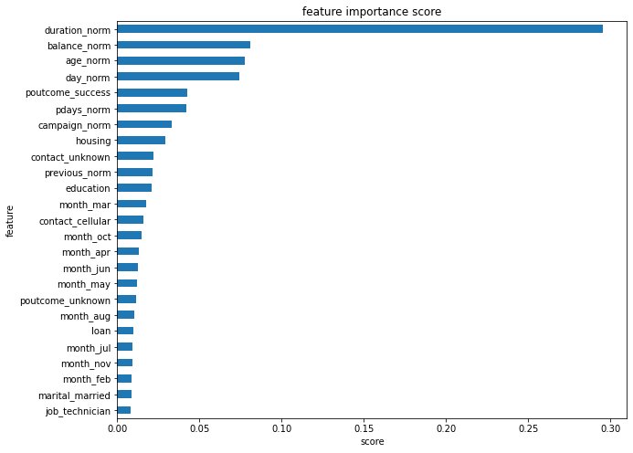
Feature Importance
5 feature terpenting adalah :
Duration
Balance
Age
Day
Poutcome

Slide 19
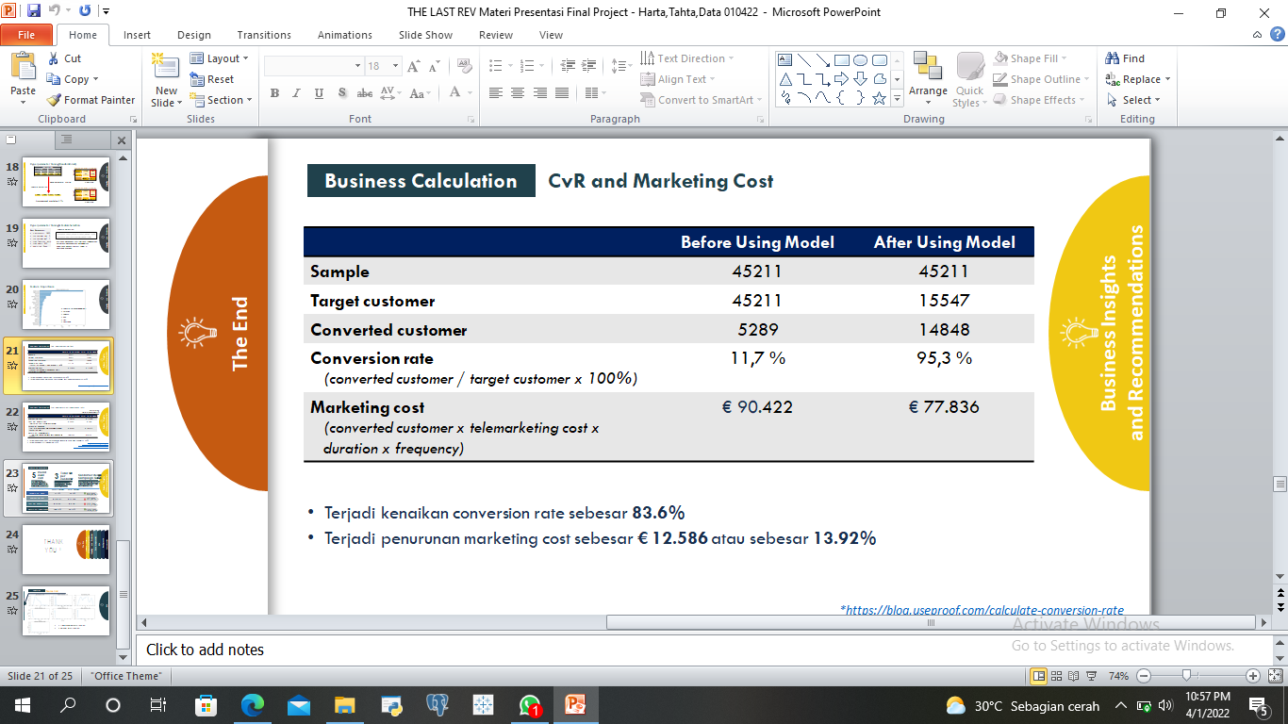

Slide 20
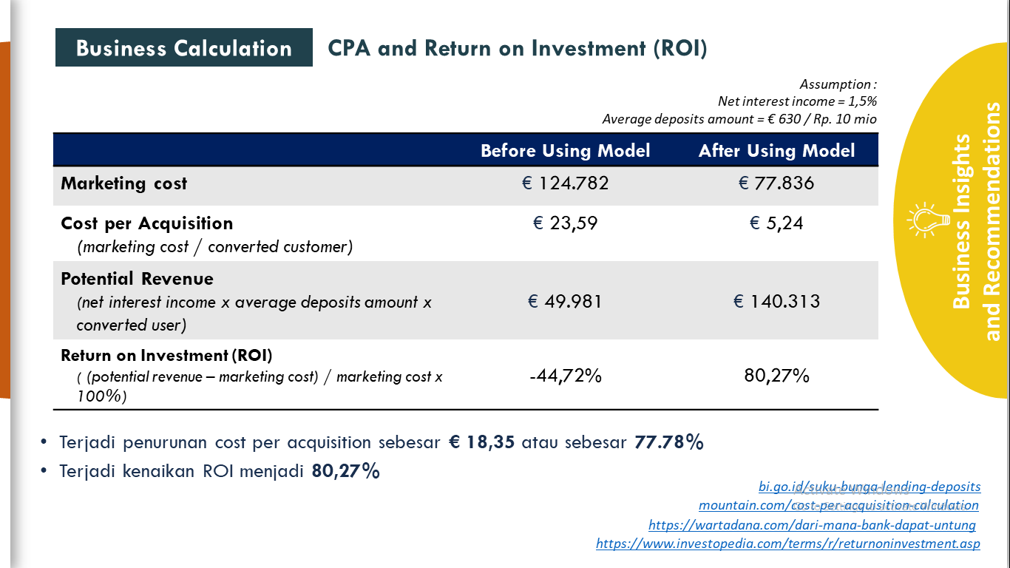
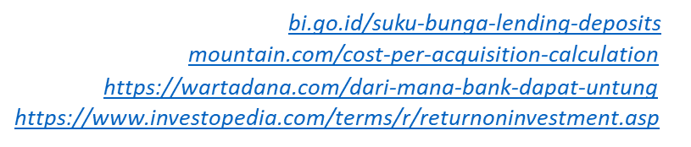

Slide 21
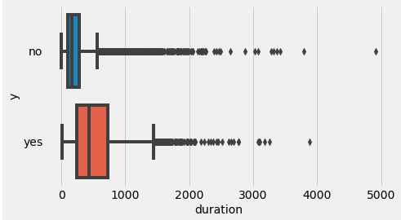

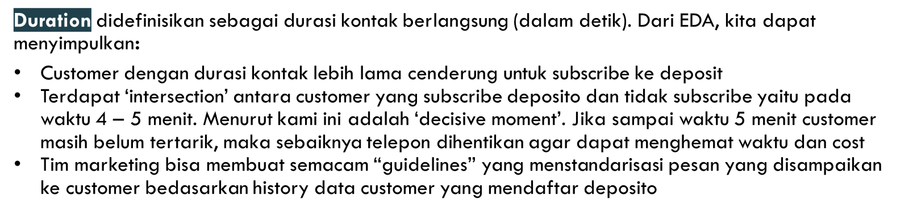
Business Insight – Duration of Call

Slide 22
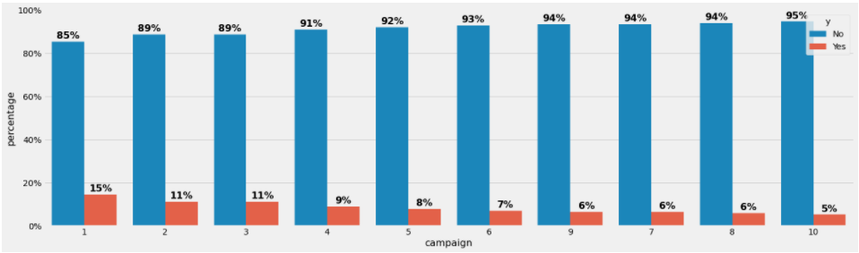
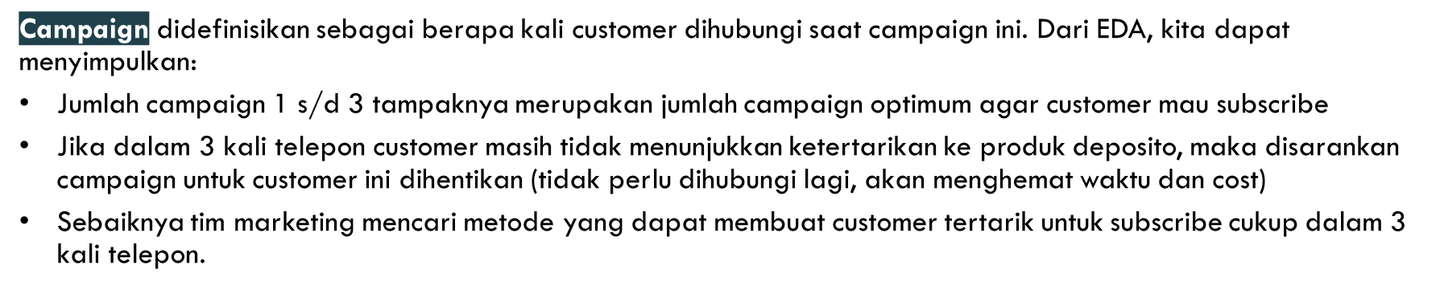
Business Insight – Frequency of Call

Slide 23
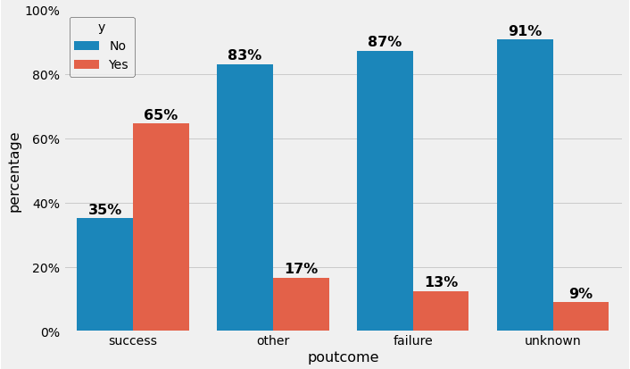
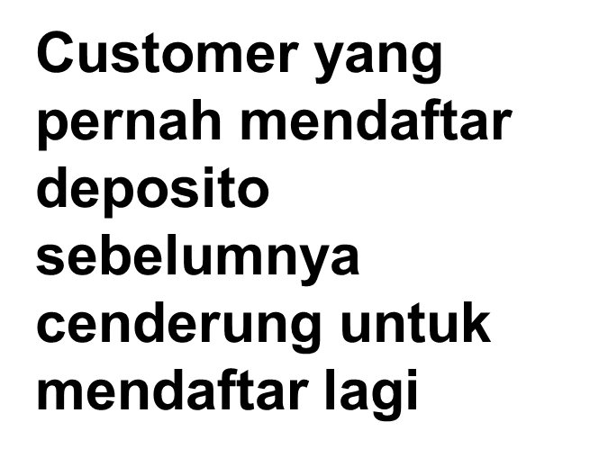
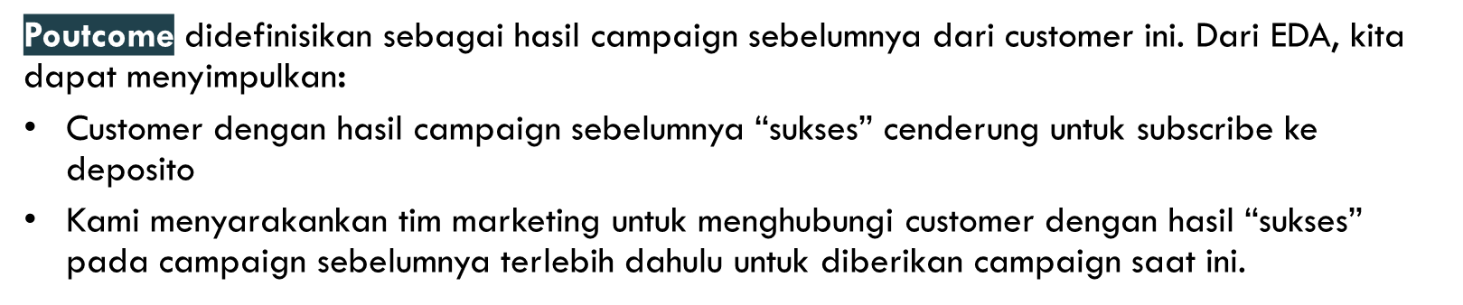
Business Insight – Previous Campaign Result

Slide 24
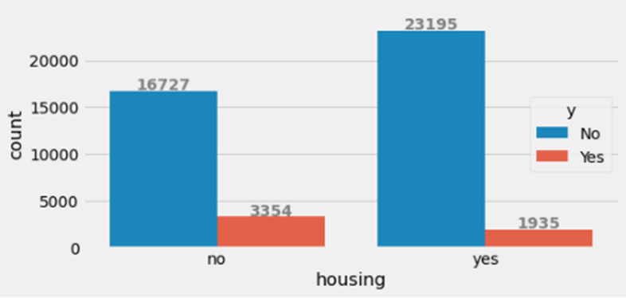
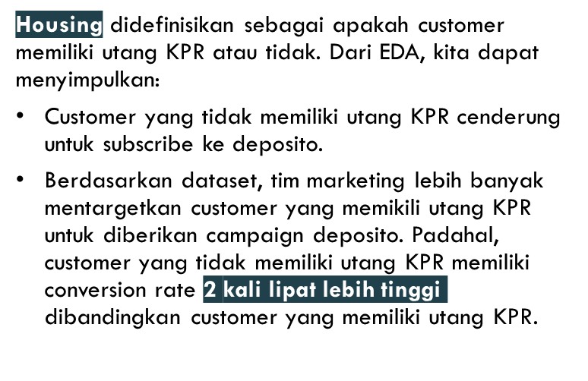
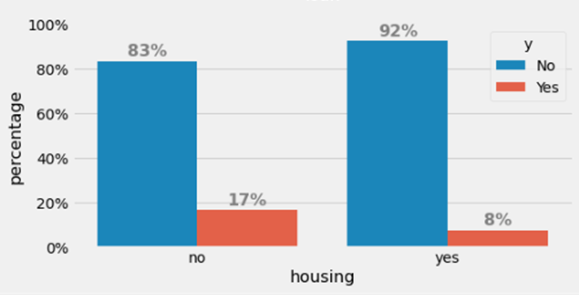
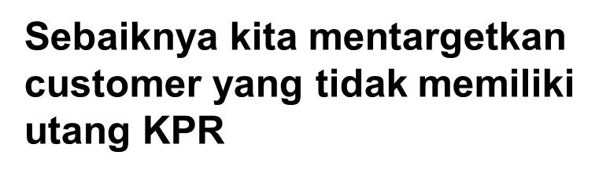
Business Insight – Housing Loan

Slide 25
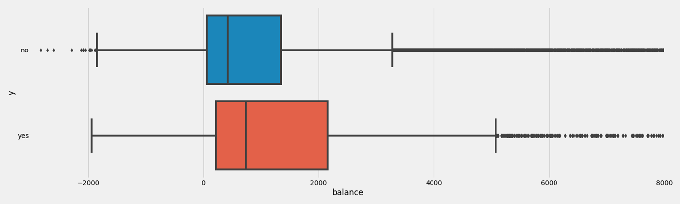
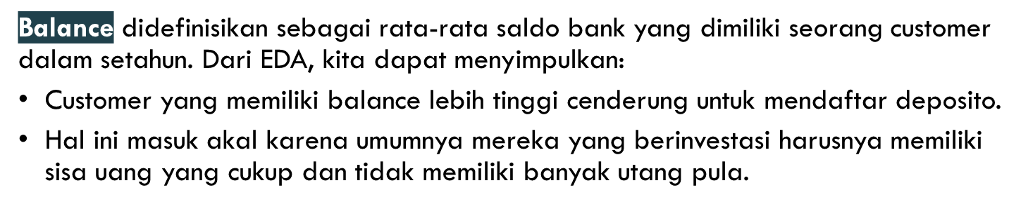
Business Insight – Balance
Balance yang tinggi tersebut dengan catatan customer tersebut tidak memiliki history yang buruk pada pembayaran kredit/ dafault ber-label “no”.

Slide 26
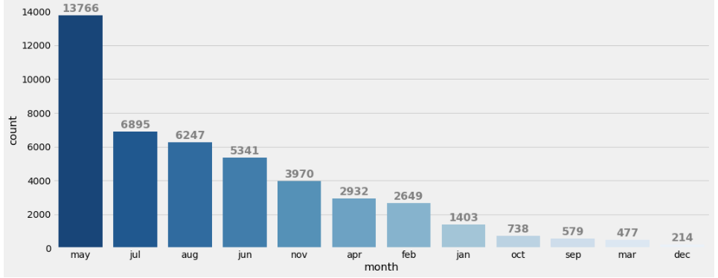
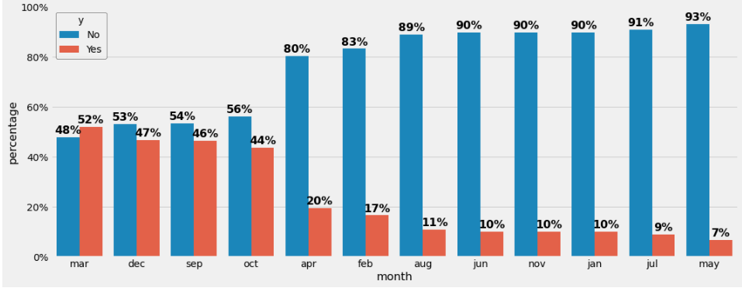
Business Insight – Choosing the Right Target
Jumlah customer dihubungi
Conversion rate customer
Rata-rata conversion rate customer yang dihubungi pada bulan Maret, September, Oktober dan Desember adalah 47.25%. Sedangkan pada bulan lainnya hanya 11.75%. Berbeda 3 kali lipat!!
Kami menyimpulkan bahwa tim marketing telah mentarget customer yang tepat pada keempat bulan ini. Sayangnya, jumlah customer yang dihubungi justru paling sedikit di antara bulan lain.
Hal ini menunjukkan pentingnya memilih target yang tepat. Jika banyak customer yang dihubungi tidak potensial untuk diberikan campaign, conversion rate akan sangat rendah. Misalnya seperti bulan Mei, jumlah customer yang dihubungi sangat banyak akan tetapi conversion ratenya sangat rendah.
Pemilihan target yang tepat akan meningkatkan conversion rate

Slide 27
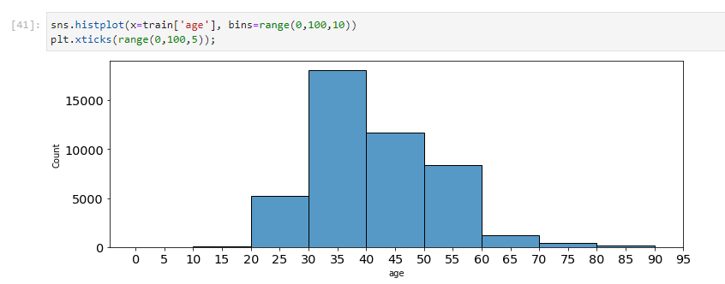
Business Insight – Age
Customer yang berpotensi untuk subscribe deposito di usia 20-60 tahun disebabkan pada usia tersebut merupak usia produktif dalam bekerja. Namun mayoritas customer yang dihubungi tim marketing memiliki range umur dari 30 – 40. Tampaknya perlu diberikan teknik persuasi yang berbeda untuk setiap kategori umur, misal:
Untuk rentang umur 30-40, mendaftar deposito bisa bermanfaat untuk biaya anak kuliah
Untuk rentang umur 40-50, mendaftar deposito bisa bermanfaat untuk persiapan pensiun hari tua

Slide 28
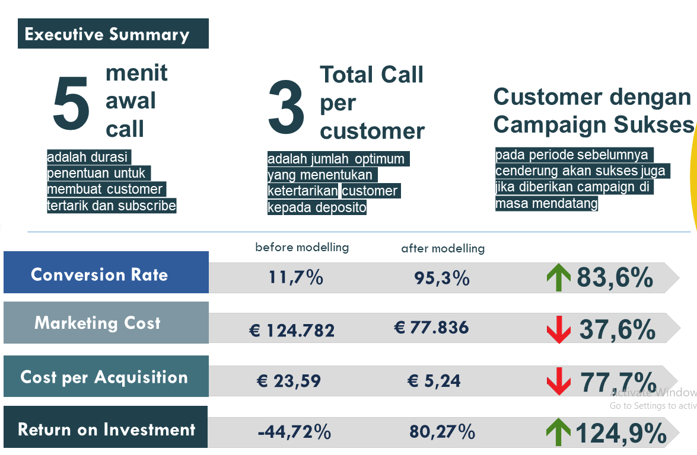

Slide 29
Pembagian Tugas
Alfikri Ramadhan : Diskusi preparation project (Stage 0), EDA, Data Processing, Business Recomendation, dan Business Calculation
Zahra Hanifah : Diskusi preparation project (Stage 0), EDA, Data Processing, Penulisan Laporan Final Project, Penulisan Notulensi setiap mentoring.
Rantika Tresna : Diskusi preparation project (Stage 0), EDA, Data Processing, dan Modelling Experiments
M. Dhiyaaul F : Diskusi preparation project (Stage 0), EDA, Data Processing, dan Modelling Experiments
Dhea Putriani : Diskusi preparation project (Stage 0), EDA, Data Processing, dan Finalisasi PPT Presentasi
Syahid Arbi : Diskusi preparation project (Stage 0), EDA, Data Processing
M. Fadil Biran : Diskusi preparation project (Stage 0), EDA, Data Processing

